Slide 1
М.М. Сперанский
Реформатор
Подготовила:
Покровская О.В.

Slide 2
План работы
Личность
Проекты реформ

Slide 3
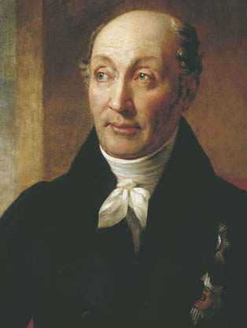
1. Личность
«Я нахожу в России два состояния: рабы государевы и рабы помещичьи. Первые называются свободными только по отношению ко вторым; действительно же свободных людей в России нет, кроме нищих и философов»
Михаил Михайлович Сперанский

Slide 4
2. Проекты реформ
1803 г. «Записка об устройстве судебных и правительственных учреждений России»
1809г. «Введение к уложению государственных законов»
1.Разделение власти Судебная (Сенат)
Законодательная Исполнительная (Министерства)
(Государственная дума)
2.Государственный Совет – совещательный орган

Slide 5
2. Проекты реформ
3. Три сословия России А) Дворянство*
Б) «Среднее состояние»*
В) «Народ рабочий
4. Имущественный ценз
5. Выборы в Государственную думу
?. Каковы сильные стороны данного проекта?
?. Каковы слабые стороны данного проекта?
* Политические права
Государственная
Дума
Волостные Думы
Окружные Думы
Губернские Думы

Slide 6
3. Планы на бумаге
1811 г. проект « Уложение Правительствующего Сената»
Сенат Правительствующий
Судебный
?. Почему проекты Сперанского М.М. не были притворены в жизнь?

Slide 7
Проверка знаний
1. По замыслу Сперанского М.М. Россия должна была стать:
А. Самодержавной монархией
Б. Конституционной монархией
В. Парламентской монархией
Г. Республикой
2. На какие три ветви М.М. Сперанский предлагал разделить управление государством?

Slide 8
3. Государственный Совет это –
4. Каковы причины отставки М.М. Сперанского?
5. Политика М.М. Сперанского подверглась критики ______________

